Slide 1
Tryskové motory

Slide 2
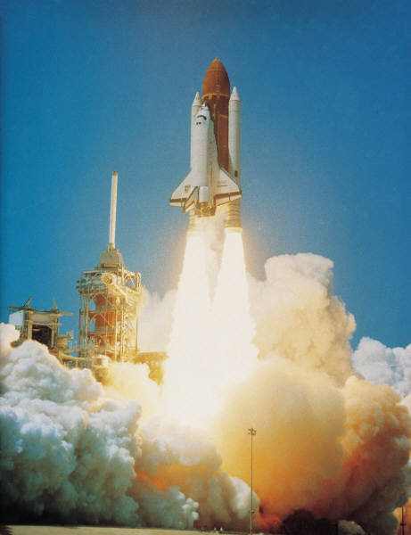
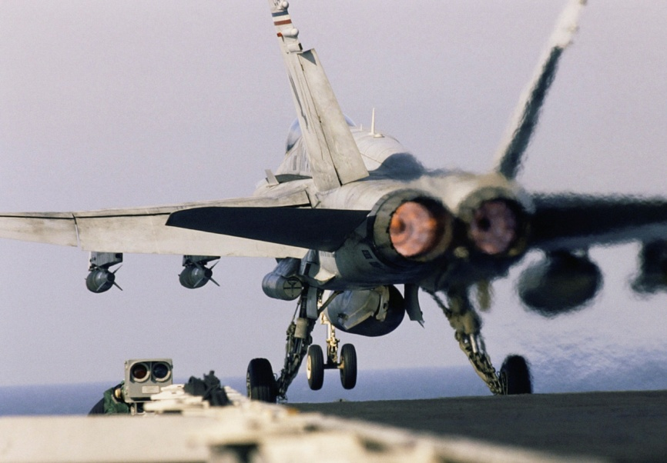
Tryskové (reaktivní) motory
pracují na principu zákona akce a reakce
z trysek unikají plyny a opačná síla žene motor vpřed
raketový motor a proudový motor

Slide 3
Tryskové motory raketové
Využívají se v kosmických lodích (raketách)
V motorech se stlačuje kyslík a spaluje palivo (kerosin nebo kapalný vodík)

Slide 4
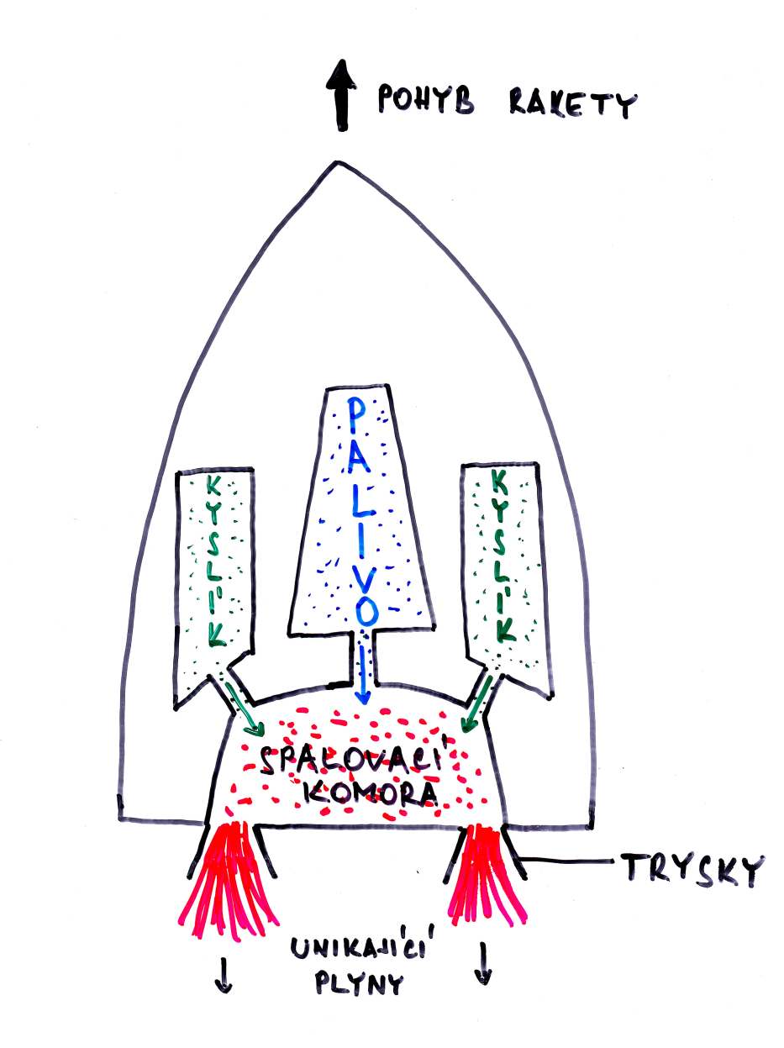
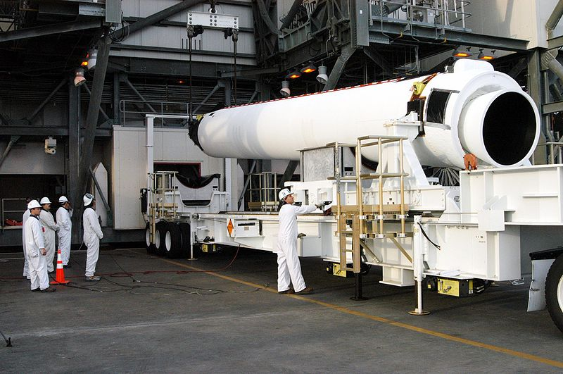
Raketový motor
- nádrže s palivem
nádrže s kyslíkem
spalovací komora
trysky

Slide 5
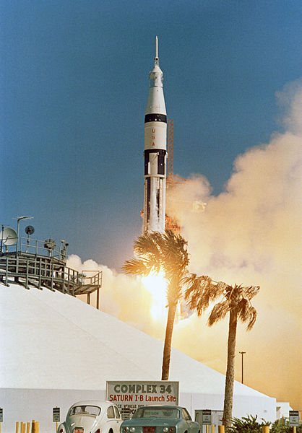
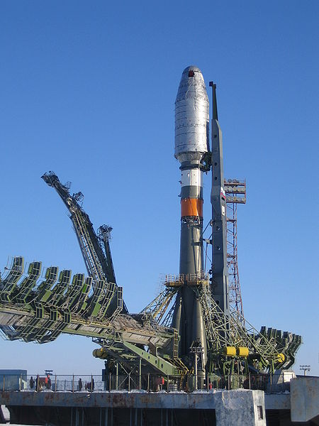
Saturn (USA) Sojuz (SSSR)

Slide 6
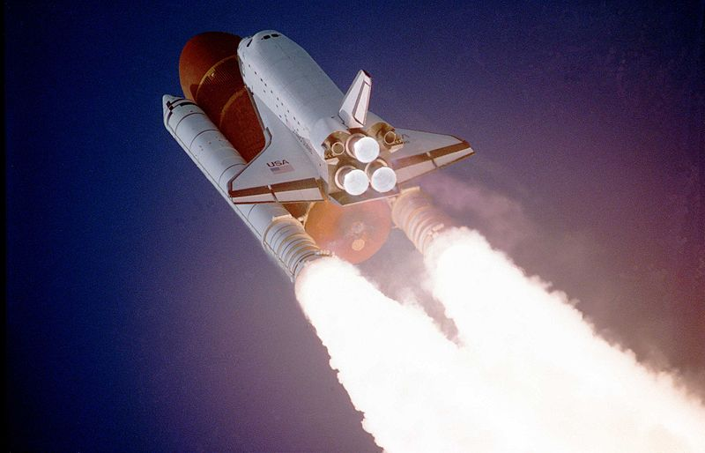
Raketoplán Atlantis

Slide 7
Tryskové motory proudové
Využívají se v letecké dopravě
V motorech se stlačuje vzduch a spaluje palivo (letecký petrolej)

Slide 8
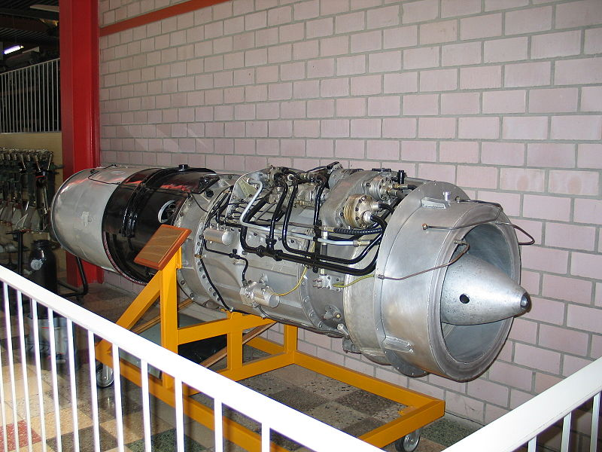
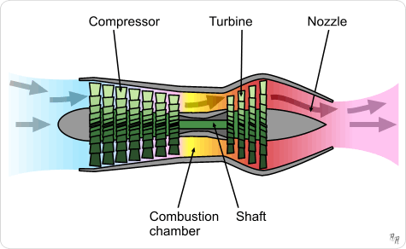
Proudový motor
spalovací komora
kompresor – nasává vzduch
turbína – pohání kompresor
trysky

Slide 9
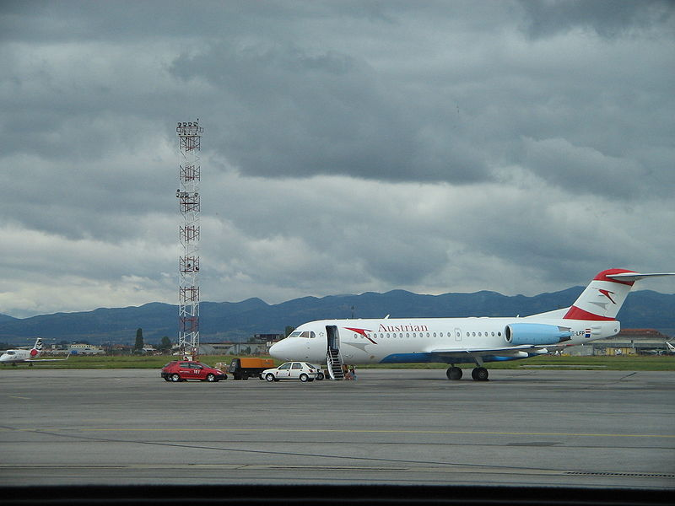
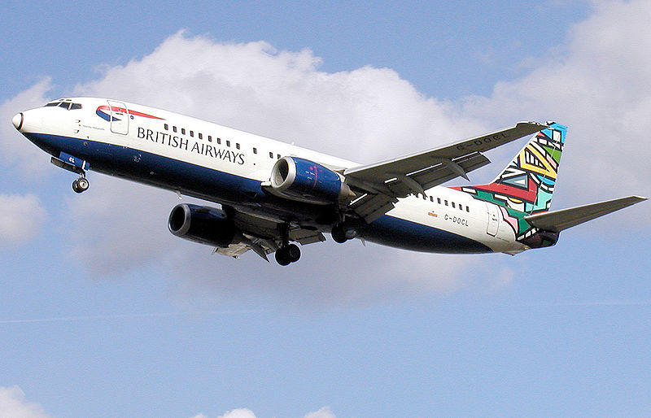
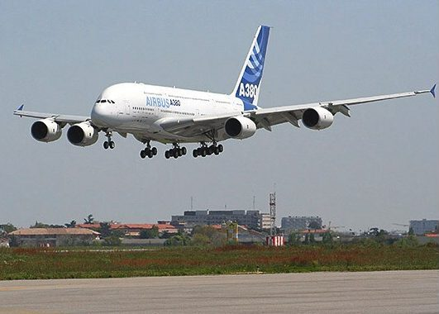

Slide 10
